Slide 1

Java
Inheritance

Slide 2
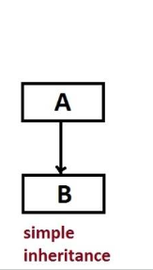
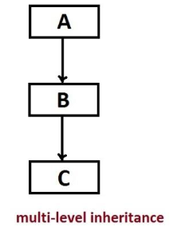
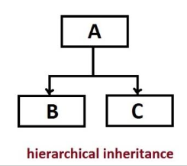
Inheritance Nedir ?
1- Inheritance’dan yararlanmasini istedigimiz class’i, ozelliklerini edinmek istedigimiz class’a extends keyword ile child yapmaliyiz.
2- Java single inheritance’a izin verir(Bir cocugun bir ailesi olur),
Ancak bir class birden fazla class tarafindan inherit edilebilir.
Eger ozelliklerini inherit etmek istediginiz class’lar birden fazla ise o durumda multi-level bir yapi kurarak digerlerinden de istifade edebilirsiniz
Java’da Inheritance ozellikleri bir class’tan diger class’lara aktarmamizi saglayan bir konseptir.
Ahmet Bulutluoz Nisan 2022

Slide 3
Hangi Class uyeleri Inherit edilebilir ?
Ve faydalari nelerdir?
Private class uyeleri inherit edilemez
Default Access Modifier’i olan class uyeleri ancak ayni package icerisinden inherit edilebilir
Public ve protected class uyeleri tum package’lardan inherit edilebilir
Java’da Inheritance ile parent class’dan access modifier’i uygun olan class uyelerini inherit edebiliriz
Ahmet Bulutluoz Nisan 2022
Inheritance’in faydalari nelerdir?
1: Tekrarlardan kurtuluruz
2: Daha az kod yazarak islemlerimizi yapabiliriz
3: Kolayca update yapabiliriz
4: Application’in bakimi ve surdurulmesi (maintenance) kolaylasir

Slide 4
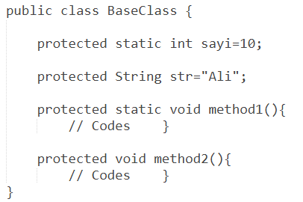
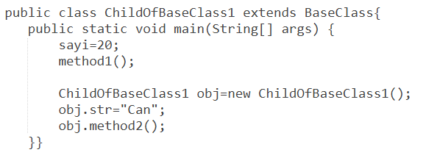
1- Surekli kullanacagimiz variable ve method’lari bir class’da toplayip, olusturdugumuz tum class’lari depo class’a child yapip onlari rahatlikla kullanabiliriz
Inheritance Nasil Kullanilir?
Inheritance ile daha once olusturulmus class’larin tum ozelliklerini miras alabiliriz
Ahmet Bulutluoz Nisan 2022

Slide 5

2- Ozellikleri acisindan birbirini kapsayan obje gruplarini inheritance ile yapilandirip, daha az variable ve kod ile istedigimiz islemleri yapabiliriz
Inheritance Nasil Kullanilir?
Inheritance ile daha once olusturulmus class’larin tum ozelliklerini miras alabiliriz
Ahmet Bulutluoz Nisan 2022
Ogrenci Isleri
Personel
Fakulte 1
Akademik Personel
Idari Personel
Teknik Personel
Bolum1
Hizmet Alimi
Surekli Personel

Slide 6
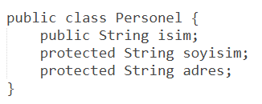
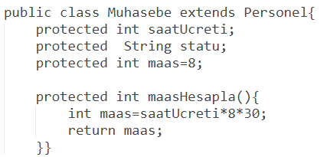
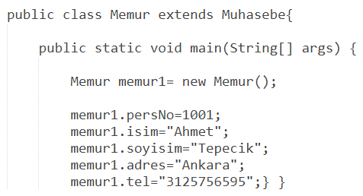
2- Ozellikleri acisindan birbirini kapsayan obje gruplarini inheritance ile yapilandirip, daha az variable ve kod ile istedigimiz islemleri yapabiliriz
Inheritance Nasil Kullanilir?
Inheritance ile daha once olusturulmus class’larin tum ozelliklerini miras alabiliriz
Ahmet Bulutluoz Nisan 2022
extends
extends

Slide 7
Java’da obje olusturulurken kullanilan constructor ve data turu olarak sececegimiz class, o objenin hangi ozellikleri tasiyacagini belirler
Inheritance Nasil Kullanilir?
Child class’da olusturulan objeler icin Data Turu olarak Parent class’lar da secilebilir.
Inheritance ile ayni class’da olusturulan objeler farkli ozellikler tasiyabilir.
A obj3 = new C ( );
Sadece A class’indaki ozellikleri tasir.
Ahmet Bulutluoz Nisan 2022
B obj2 = new C ( );
B class’i ve parent’i olan A class’indaki ozellikleri tasir.
C obj1 = new C ( );
C class’i ve parent’i olan A ve B class’larindaki ozellikleri tasir.
Bu ozellik Overriding ile birlikte tekrar gozden gecirilecektir

